Slide 1
UNIVERSIDAD AUTONOMA DEL ESTADO DE MÉXICO
FACULTAD DE INGENIERÍA
CENTRO INTERAMERICANO DE RECURSOS DEL AGUA
MAESTRÍA EN CIENCIAS DEL AGUA
DISEÑO DE PLANTAS DE TRATAMIENTO DE AGUAS RESIDUALES MUNICIPALES
SEPTIEMBRE DE 2018

Slide 2
Introducción a plantas de tratamiento de agua residual municipal
Dr. Daury García Pulido

Slide 3
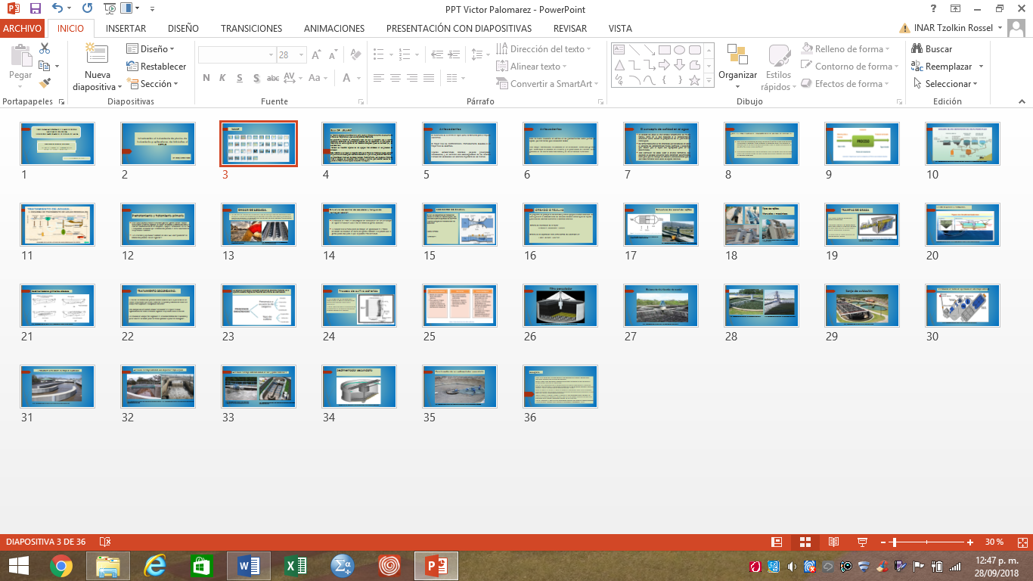
ÍNDICE

Slide 4
GUIA DEL USUARIO
El material didáctico presentado tiene como objetivo introducir al alumno al conocimiento a través de imágenes de lo que es una planta de tratamiento.
Se presenta a manera de introducción toda vez que es necesario que el alumno identifique claramente los principales procesos que se desarrollan en una planta de tratamiento así como algunos de los reactores biológicos típicos de biomasa fija y de biomasa móvil.
También se muestran algunos de los equipos mas utilizados en los procesos de aireación.
Este material es un auxilio al docente para que a través de imágenes pueda expresar ampliamente una descripción cualitativa acerca de lo que es una planta de tratamiento.
La presentación inicia con las bases teóricas. Posteriormente, con ayuda de imágenes invita a espacios de preguntas entre profesor y alumno para disertar acerca de la plantas de tratamiento de aguas residuales municipales

Slide 5
Antecedentes
El incremento de la oferta de agua como herramienta para el impulso económico.
El mayor nivel de contaminación, irremisiblemente asociado a un mayor nivel de desarrollo.
Algunas características naturales (sequías prolongadas, inundaciones) y en definitiva una sobreexplotación de los recursos hídricos han conducido a un deterioro importante de los mismos.

Slide 6
Antecedentes
Esto ha hecho necesario un cambio en los planteamientos sobre política de aguas, que han tenido que evolucionar desde:
Una simple satisfacción en cantidad de las demandas, hasta una gestión que contempla la calidad del recurso y la protección del mismo como garantía de un abastecimiento futuro y de un desarrollo sostenible.

Slide 7
El concepto de calidad en el agua
La calidad del agua es una variable fundamental del medio hídrico, tanto en lo que respecta a la caracterización ambiental como desde la perspectiva de la planificación hidrológica.
De forma tradicional se ha entendido por calidad de un agua el conjunto de características físicas, químicas y biológicas que hacen que el agua sea apropiada para un uso determinado.
Esta definición ha dado lugar a diversa normativa, que asegura la calidad suficiente para garantizar determinados usos, pero que no recoge los efectos y consecuencias que la actividad humana tiene sobre las aguas naturales

Slide 8
¿QUÉ ES UNA PLANTA DE TRATAMIENTO DE AGUAS RESIDUALES?
Una Planta de Tratamiento de Aguas Residuales (PTAR) es un conjunto de obras, instalaciones y procesos físicos, químicos y biológicos, cuyo fin es obtener un producto con la calidad suficiente para cumplir con las normas de descarga o de reúso (M.I. Juan Hilario García Gil)
Visto de otra manera, una PTAR es análoga a una instalación industrial, en donde a partir de la materia prima se lleva a cabo uno o varios procesos para obtener un producto terminado

Slide 9
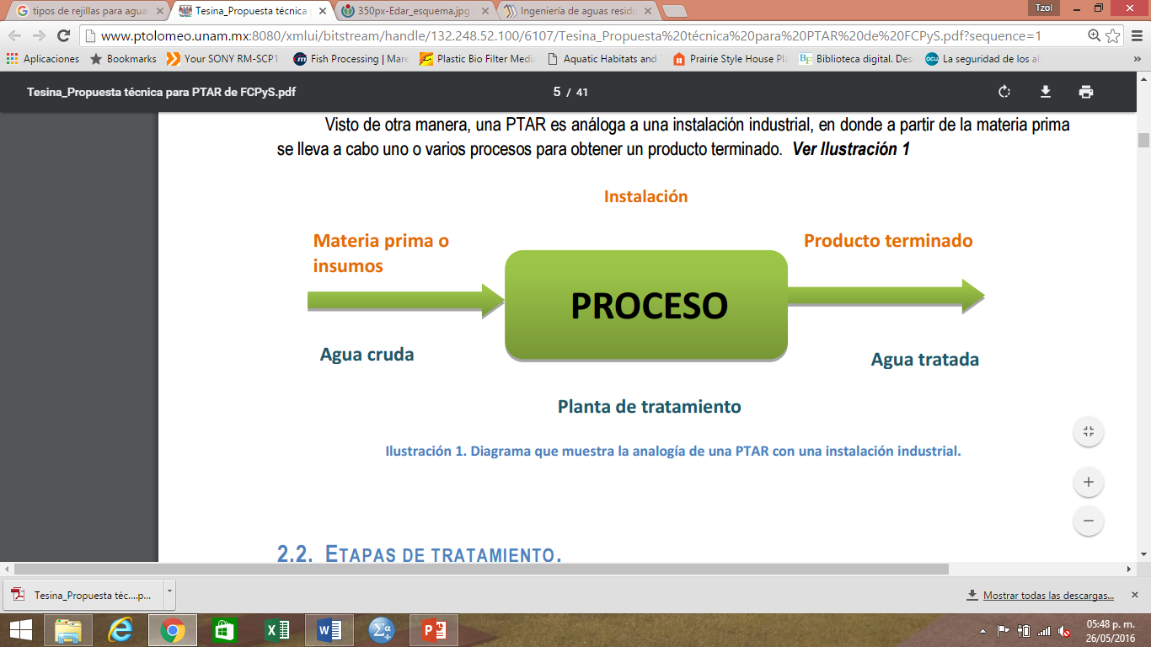

Slide 10
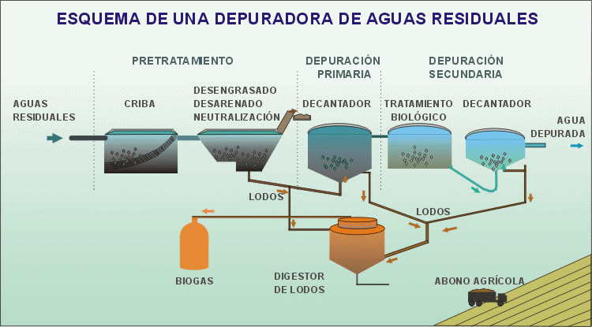
https://www.google.com.mx/search?q=planta+depuradora+de+aguas+residuales&rlz=1C1GGGE_esMX619MX621&source

Slide 11
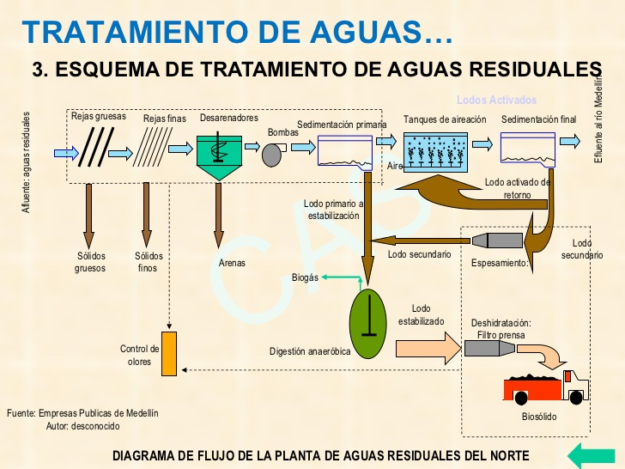

Slide 12
Pretratamiento y tratamiento primario
Tiene como objetivo remover elementos gruesos, grasas, arenas, sólidos suspendidos y materia orgánica, los cuales afectarían el tratamiento total y el eficiente funcionamiento de las máquinas, equipos e instalaciones de la PTAR. Es importante mencionar que el tratamiento primario se basa exclusivamente en operaciones unitarias.
Los elementos y operaciones unitarias de una PTAR, correspondientes al tratamiento primario, son los siguientes:

Slide 13
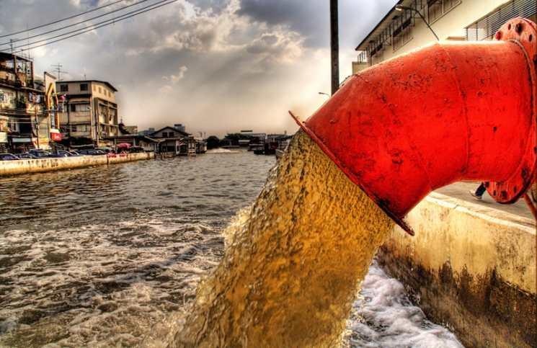
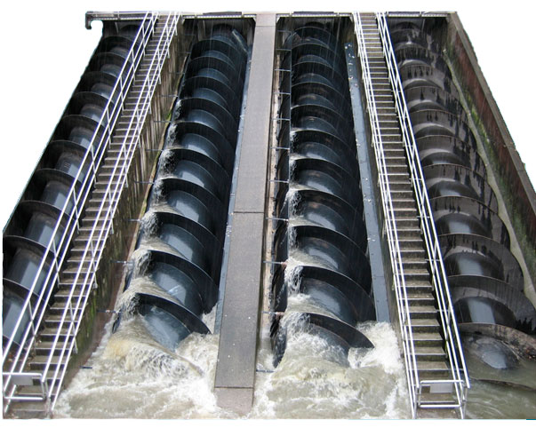
EMISOR DE LLEGADA.
Los emisores de llegada son la parte de la red de alcantarillado que conduce el agua residual a la planta de tratamiento. Los emisores se diseñan para operar a gravedad o presión, de acuerdo a las características particulares de cada proyecto (Enrique César Valdez, Alba B. Vázquez González).
https://www.google.com.mx/search?rlz=1C1GGGE_esMX619MX621&biw=1366&bih=626&tbm=isch&sa
https://www.google.com.mx/search?rlz=1C1GGGE_esMX619MX621&biw=1366&bih=626&tbm

Slide 14
Estructura de control de caudales y tanque de homogenización
La función de estas es amortiguar las variaciones de las descargas de aguas residuales con el fin de tratar un gasto uniforme.
El volumen necesario para un tanque de igualación se estima mediante un balance de masa del gasto entrante a la planta con el gasto promedio para el que la planta está diseñada.

Slide 15
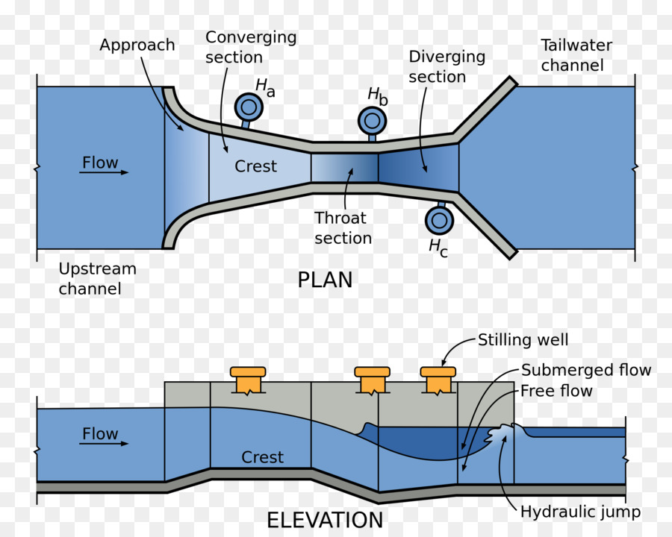
MEDIDORES DE CAUDAL
Si bien los dispositivos de medición de caudal no remueven material alguno, son esenciales para la operación de las PTAR.
Algunos ejemplos de medidores son los siguientes:
Canal Parshall.
Vertedores

Slide 16
CRIBADO O REJILLAS.
El propósito es proteger a las bombas y otros equipos electromecánicos; así como prevenir el atascamiento de válvulas. Existen varios tipos de rejillas, pudiéndolas clasificar conforme a distintos criterios.
Criterio de inclinación de la rejilla:
Verticales, Inclinadas, Curvas.
Criterio de la separación libre entre barras. Se clasifican en:
  Finas, Medias, Gruesas

Slide 17
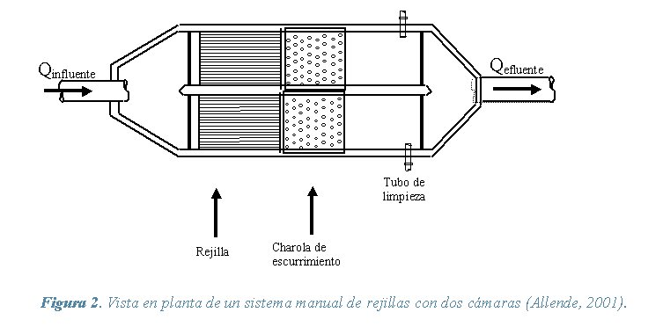
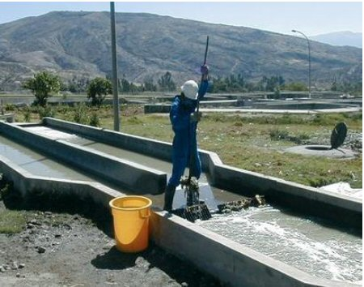
Estructura de canal de rejillas
https://www.google.com.mx/search?rlz=1C1GGGE_esMX619MX621&biw=1366&bih=626&tbm
https://www.google.com.mx/search?rlz=1C1GGGE_esMX619MX621&biw=1366&bih

Slide 18
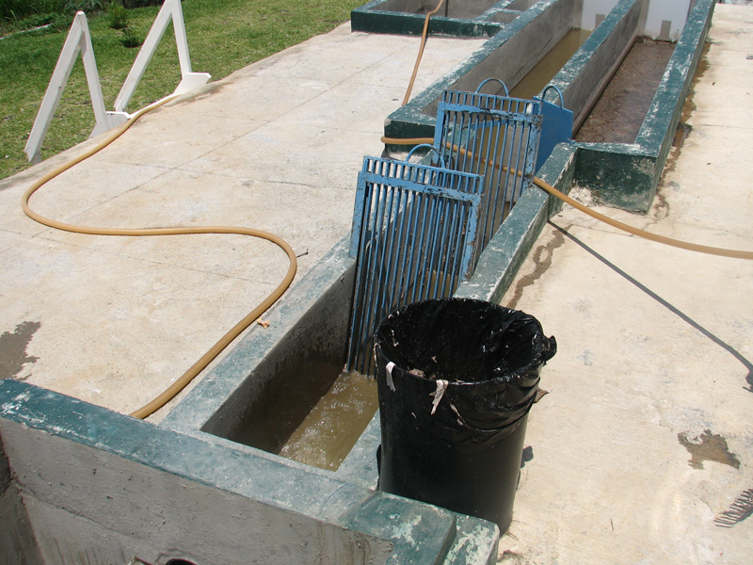
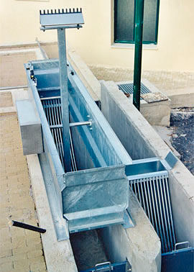
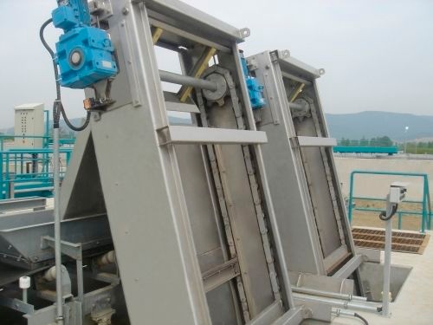
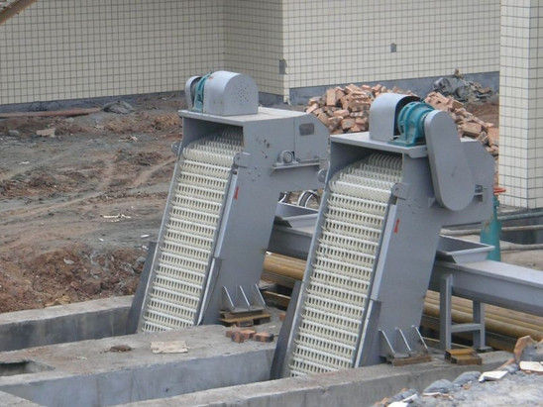
Tipos de rejillas:
Manuales y mecánicas
https://www.google.com.mx/search?rlz=1C1GGGE_esMX619MX621&biw=1366&bih

Slide 19
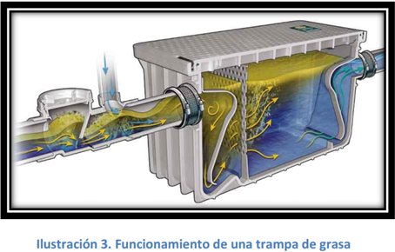
TRAMPAS DE GRASA
Este tipo de tratamiento se basa en el concepto de densidad.
Las grasas y aceites al ser menos densas que el agua, suben a la superficie, logrando así que el agua fluya por la parte inferior y siga su transcurso de tratamiento.
La mayoría de las trampas de grasas son unas estructuras tipo caja
https://www.google.com.mx/search?rlz=1C1GGGE_esMX619MX621&biw=1366&bih=626&tbm=isch&sa

Slide 20
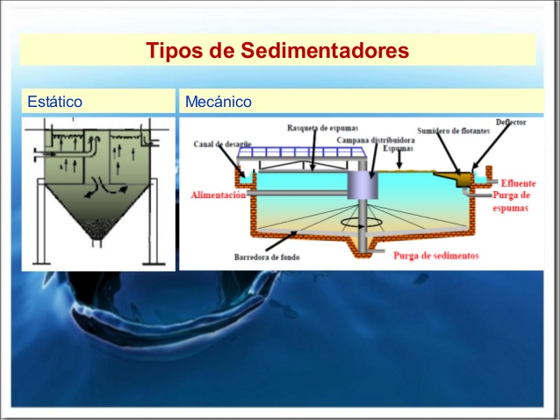
SEDIMENTADORES PRIMARIOS
www.google.com.mx/search?rlz=1C1GGGE_esMX619MX621&biw=1366&bih=626&tbm

Slide 21
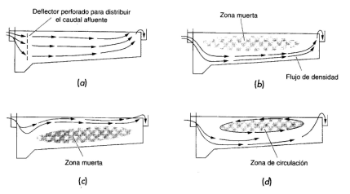
Sedimentadores primarios clásicos
https://www.google.com.mx/search?rlz=1C1GGGE_esMX619MX621&biw=1366&bih

Slide 22
TRATAMIENTO SECUNDARIO.
El efluente del tratamiento primario todavía contiene 40 a 50 por ciento de los sólidos suspendidos que tenía el influente a la planta y virtualmente todos los compuestos orgánicos e inorgánicos disueltos.
Para cumplir con las normas oficiales mexicanas se requiere reducir significativamente tanto la fracción orgánica suspendida como la disuelta.
La remoción de compuestos orgánicos se denomina tratamiento secundario y puede hacerse mediante procesos físico-químicos o procesos biológicos.

Slide 23
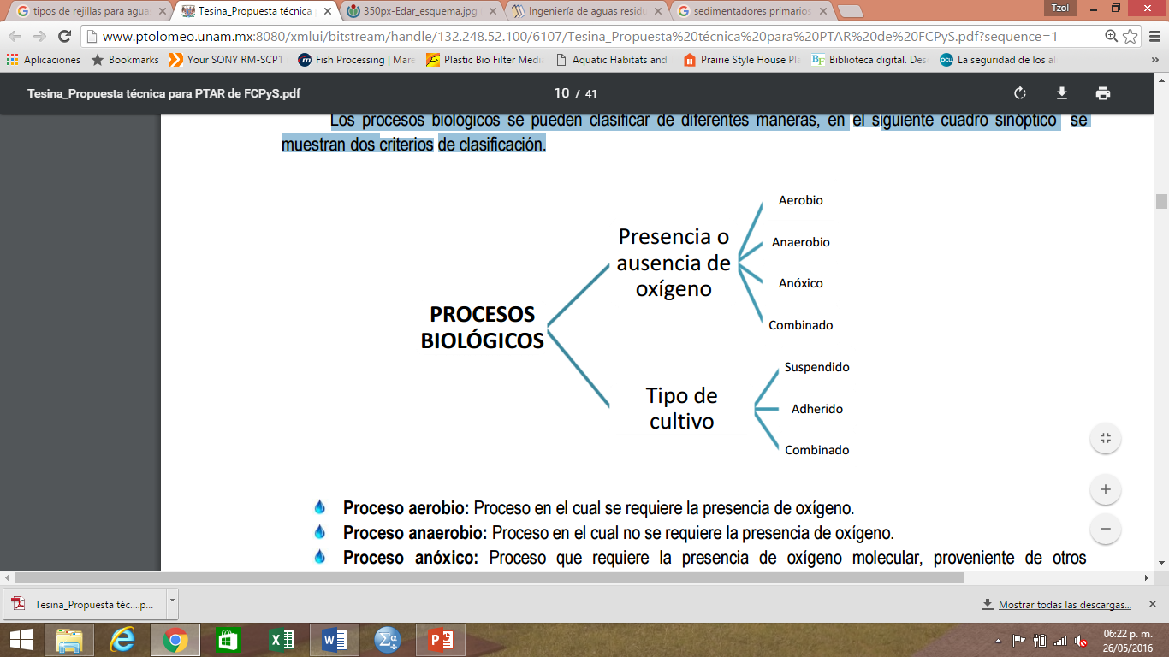
Los procesos biológicos se pueden clasificar de diferentes maneras, en el siguiente cuadro sinóptico se muestran dos criterios de clasificación.

Slide 24
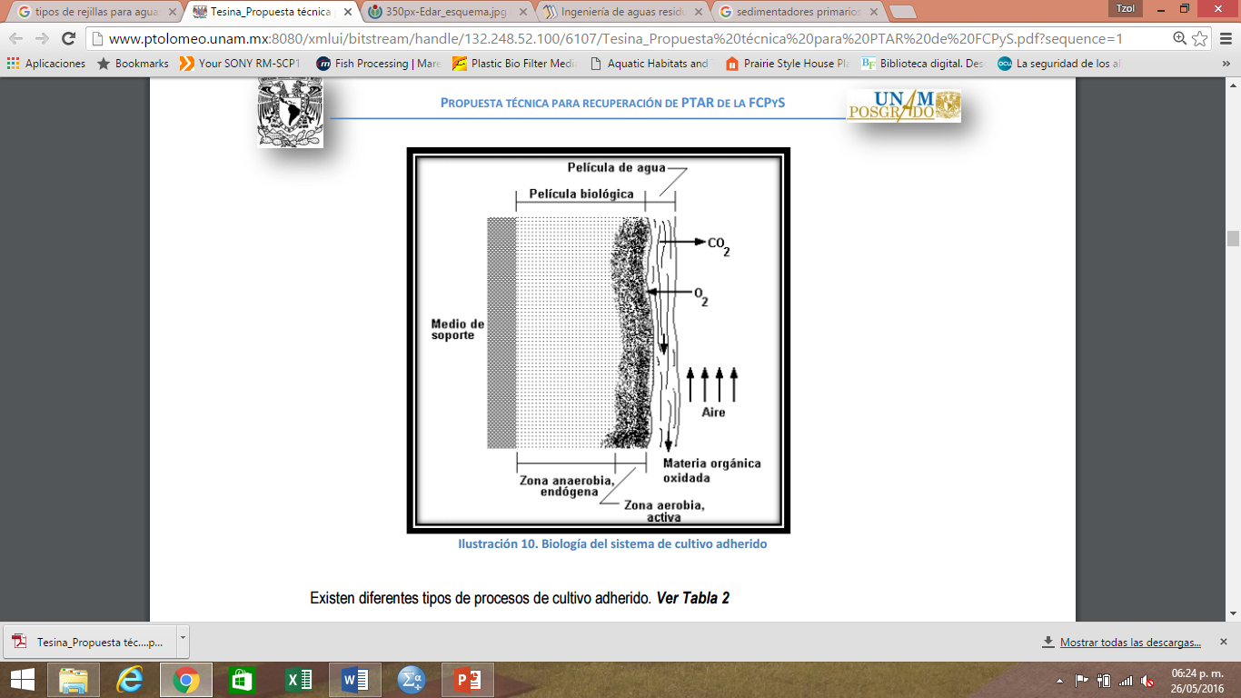
Proceso de cultivo adherido
En los sistemas de cultivo adherido el agua residual se pone en contacto con películas microbianas adheridas a superficies.
El área superficial para el crecimiento de la biopelícula se incrementa colocando un medio poroso en el reactor.

Slide 25
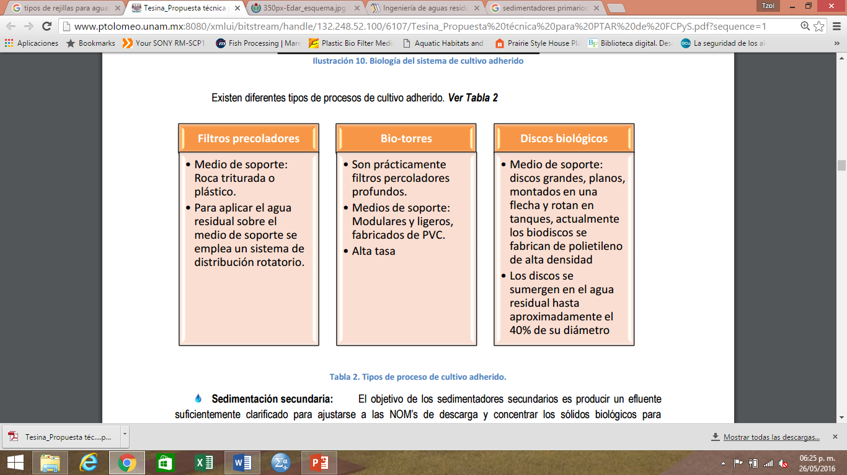

Slide 26
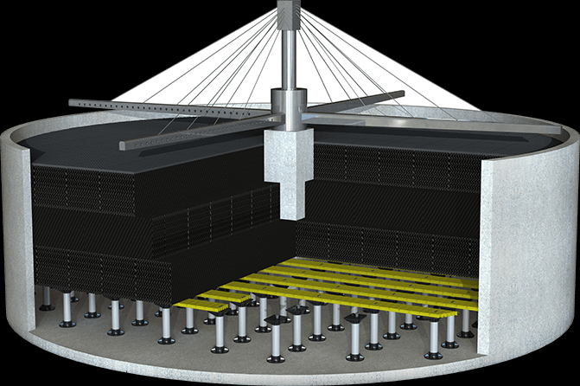
Filtro percolador
https://www.google.com.mx/search?q=filtros+percoladores&tbm=isch&tbs

Slide 27
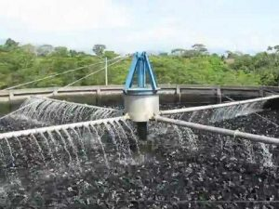
Sistema de distribución de caudal
https://www.google.com.mx/search?q=filtros+percoladores&tbm=isch&tbs

Slide 28
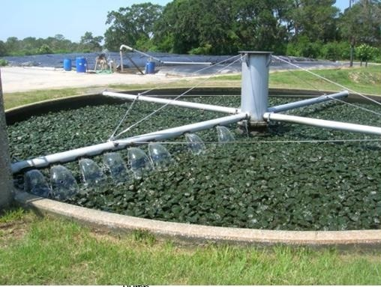
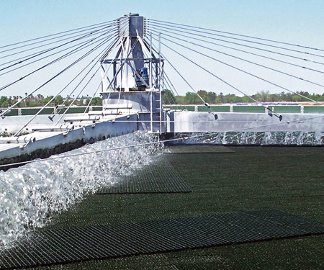
https://www.google.com.mx/search?q=filtros+percoladores&tbm=isch&tbs
https://www.google.com.mx/search?q=filtros+percoladores&tbm=isch&tbs

Slide 29
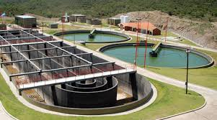
Zanja de oxidación
https://www.google.com.mx/search?biw=1366&bih=626&tbm

Slide 30
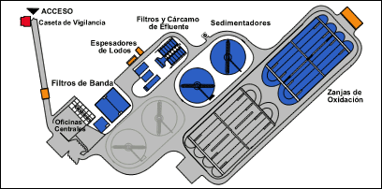
Versatilidad de forma de operación de una zanja activada
https://www.google.com.mx/search?biw=1366&bih=626&tbm=isch&sa

Slide 31
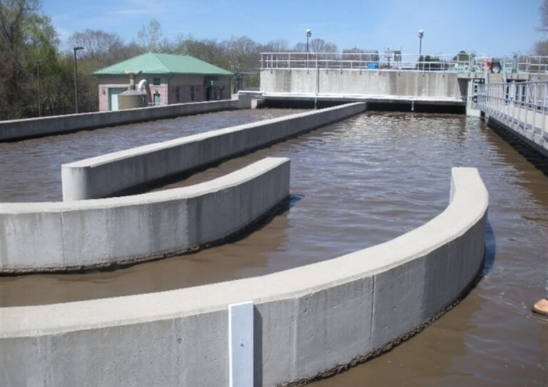
Estructuras deflectoras en zanja de oxidación
https://www.google.com.mx/search?biw=1366&bih=626&tbm=isch&sa=1&ei

Slide 32
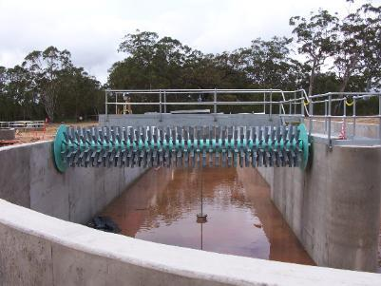
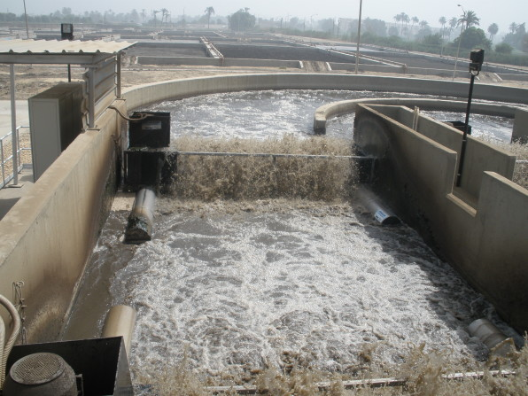
Aireación en zanja activada con impulsores tipo cepillo
https://www.google.com.mx/search?biw=1366&bih=626&tbm=isch&sa=1&ei=9F6uW8uGE4WKjwT9k6WICA&q
https://www.google.com.mx/search?biw=1366&bih=626&tbm=isch&sa=1&ei

Slide 33
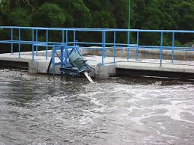
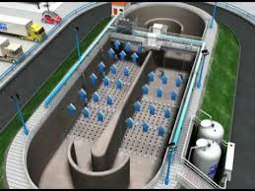
Aireación en zanja activada cañón de aire y platos difusores
https://www.google.com.mx/search?biw=1366&bih=626&tbm=isch&sa=1&ei=9F6uW8uGE4WKjwT9k6WICA&q
https://www.google.com.mx/search?biw=1366&bih=626&tbm=isch&sa=1&ei=9F6uW8uGE4WKjwT9k6WICA&q

Slide 34
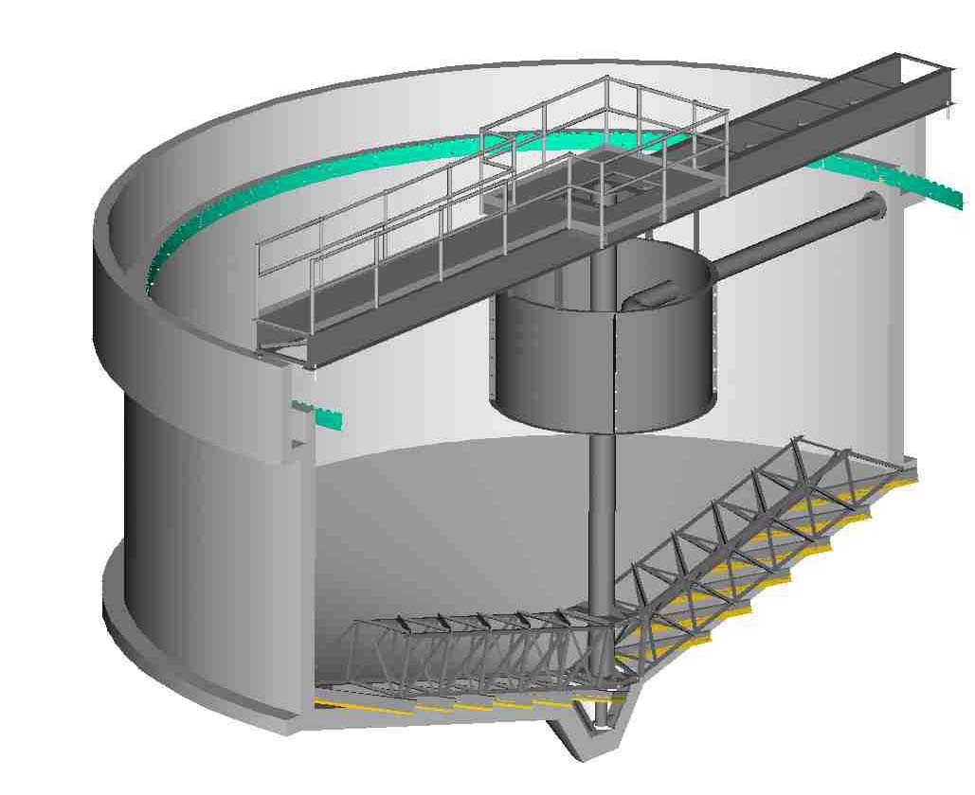
Sedimentador secundario
https://www.google.com.mx/search?biw=1366&bih=626&tbm=isch&sa=1&ei=DF-uW5f6H8OLjwTTkpOoDA&q

Slide 35
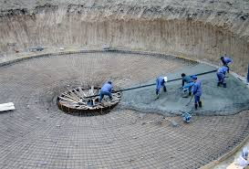
Construcción de un sedimentador secundario
https://www.google.com.mx/search?biw=1366&bih=626&tbm=isch&sa=1&ei=DF-uW5f6H8OLjwTTkpOoDA&q

Slide 36
Bibliografía
LSMA. 2015. Norma de la Calidad Ambiental y de Descargas de Efluentes: Recurso Agua. Legislación Secundaria del Ministerio del Ambiente.
Metcalf y Eddy. 2004. Wastewater Engeenering Treatment and Reuse. 4ta ed., Mc Graw Hill; Estados Unidos., Capítulo 14. 1546 – 1554.
Mier, M. 2016. Mejoramiento de la sedimentación de un lodo activado mediante la adición de magnesio. Tesis de Maestría: Universidad Autónoma del Estado de México (UAEMéx), Facultad de Ingeniería: Centro Interamericano de Recursos del Agua (CIRA).
Pérez, A., Acosta, C., Barrios, L., Torres, P., Duque, N., Campuzano, Diana. 2013. Tratamiento Primario Avanzado (TPA) de aguas residuales – diagramas de coagulación – floculación y variables operativas. Editorial: Universidad de Sao Paulo.
Shao, J., Anmin, L., Crosse, J., Wada, F., Jenkins, D. 1996. Advanced primary treatment: An alternative to biological secondary treatment. The city of Los Angeles Hyperion Treatment Plant experience. Water Science y Technology. Volume: 34. pp. 223 – 233.
Silva, C., Saldanha, J., Rosa, M. 2016. Performance indicators and indices of sludge management in urban watwater treatment plants. Journal of Environmental Management. 1 – 11.

